Slide 1

Ameliara Freire

Slide 2


O comando de entrada de dados é utilizado quando desejamos fornecer um valor para um nosso programa.
Os dispositivos mais comuns são: teclado, mouse, tela sensível ao toque, scanner, dentre outros.

Slide 3
Como executar a entrada de um dado (ou a leitura de um dado, como também é chamada) através do teclado.
A execução do comando de leitura pressupõe que os dados serão fornecidos do meio externo (teclado), e serão armazenados na memória (variáveis).
O comando que faz a leitura de um dado fornecido via teclado e o armazena em uma variável do programa é o scanf.
Fazendo um paralelo com o Portugol, o scanf é o comando leia.

Slide 4

scanf(“string de controle”, &variavel);
A string de controle indicará que tipo de dado será lido neste momento. A string de controle deve assumir um dos valores abaixo:
String de Controle | Significado
%d | leitura de números inteiros
%f | leitura de números reais
%c | leitura de um caractere
%s | leitura de cadeia de caracteres

Slide 5

int idade;
float salario;
char letra, nome[20];
scanf(“%d”, &idade);
scanf(“%f”, &salario);
scanf(“%c”, &letra);

Slide 6

O comando scanf não funciona de maneira correta ao ler uma cadeia de caracteres.
O problema é que, se nesta cadeia de caractere tiver um espaço em branco, separando uma palavra da outra, ao encontrar o espaço em branco, o processador entende que a leitura terminou, desprezando parte do nosso dado.
A solução é usar o comando de leitura gets.
fflush(stdin);
gets(variável);

Slide 7
Para a execução de um gets, precisamos informar apenas a variável que irá receber o valor lido.
Note também que antes do gets, temos o comando fflush.
Sempre que tivermos um gets, antes temos que executar um fflush. Não esqueça disso, certo?
O comando fflush é um comando que limpa o buffer de entrada de dados (stdin).
No caso de entradas de dados usando o scanf, não é necessário limpar o buffer de entrada.

Slide 8

O gets e o fflush são comandos que se encontram em uma biblioteca chamada stdio.h.
Portanto, se você for utilizar estes comandos, esta biblioteca deverá ser incluída na seção de inclusão de bibliotecas do programa.
A inclusão é feita com a diretiva de compilação #include e fica assim:
#include <stdio.h>

Slide 9


É utilizado quando desejamos ver o resultado do processamento do nosso programa.
Este comando também é utilizado para passar mensagens na tela, solicitando que o usuário faça algo, como por exemplo, digitar a idade dele.
Os dispositivos de saídas de dados mais comuns são: monitor, impressora e caixas de som.

Slide 10
Vamos agora aprender o comando que fornece a saída de dados para o dispositivo de saída padrão que é a tela do computador.
Este comando é o printf. Fazendo um paralelo com o Portugol, o printf é o comando escreva.

Slide 11

printf(“string de controle”); // só texto
printf(“string de controle”, lista de argumentos); // texto e valores armazenados nas variáveis
Apesar de aparecer aqui uma string de controle, ela não é similar a do scanf.
Na string de controle pode conter: texto, códigos especiais e especificadores de formatos.
Quais são os códigos especiais que podem aparecer na string de controle do printf?
Os códigos especiais são formados por uma barra invertida (\), seguida de uma letra.
O código especial, indica uma ação que deve ser executada pelo printf.

Slide 12

Códigos Especiais | Ação
\n | Muda o cursor para o início da linha seguinte.
\t | tabulação (tab)
\” | Escreve uma aspas dupla na tela
\\ | Escreve uma barra invertida na tela
\a | Dá um alerta sonoro

Slide 13

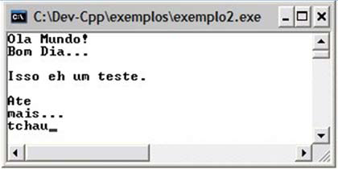
printf(“Ola Mundo!”);
printf(“\nBom Dia...”);
printf(“\n\nIsso eh um teste.\a”);
printf(“\n\nAte \nmais... \ntchau”);

Slide 14
Como escrevemos textos e valores, armazenados nas nossas variáveis, na tela do computador.
Para isto, temos que saber mais um detalhe que vai aparecer na string de controle, que são os especificadores de formato.
Um especificador de formato marca o lugar e o formato de impressão das variáveis, contidas na lista argumentos.
Deve haver um especificador de formato para cada variável a ser impressa.
Todos os especificadores de formato começam com um %.

Slide 15
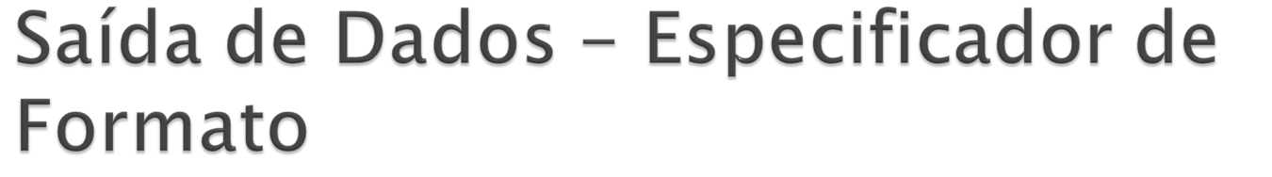
Especificador de Formato | Uso
%d | Escrever um valor do tipo inteiro
%f | Escrever um valor do tipo real
%c | Escrever um caractere
%s | Escrever uma cadeia de caracteres
%% | Escrever o caractere ‘%’

Slide 16
int X, Y, mat, idade;
float A;
X = 1;
Y = 3;
A = 7.5;
mat = 123;
idade = 25;
printf(“O valor de A = %f”, A);
printf(“\n\nO aluno de matricula %d tem %d anos”,
mat, idade);
printf(“\n\nResultado da soma: %d”, X+Y);

